Slide 1

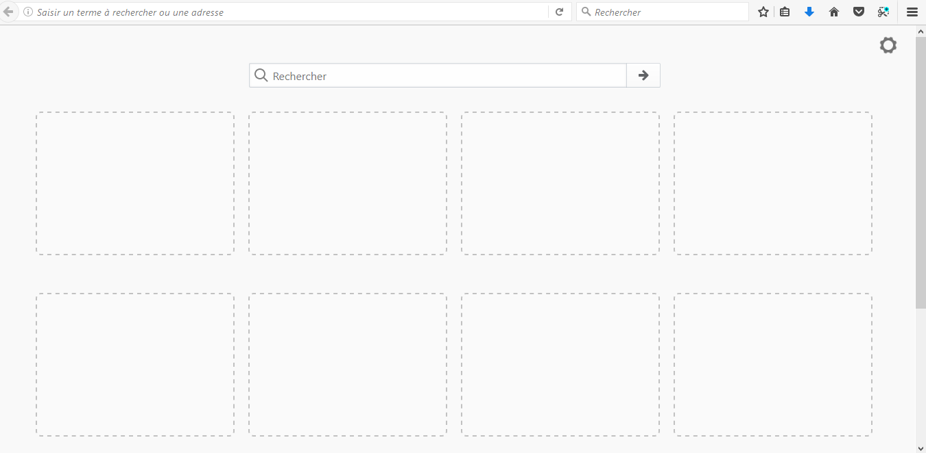



Liste des sites critiques Paramètres
Afficher attestation OCSP du site shift + tab
Ajouter site actuelle dans la liste critique
Ancienneté de l’attestation
48/30/28
Date de la dernière mise à jour du cache OCSP
24 octobre 2017 à 14H
Informations affichées pendant 5 secondes lors de l’ouverture du site

